Slide 1
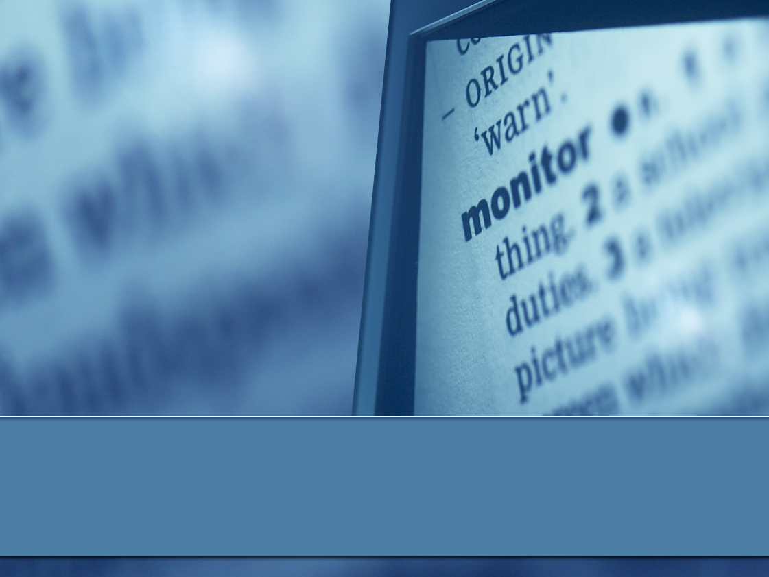
JAVA Messenger
17조

Slide 2
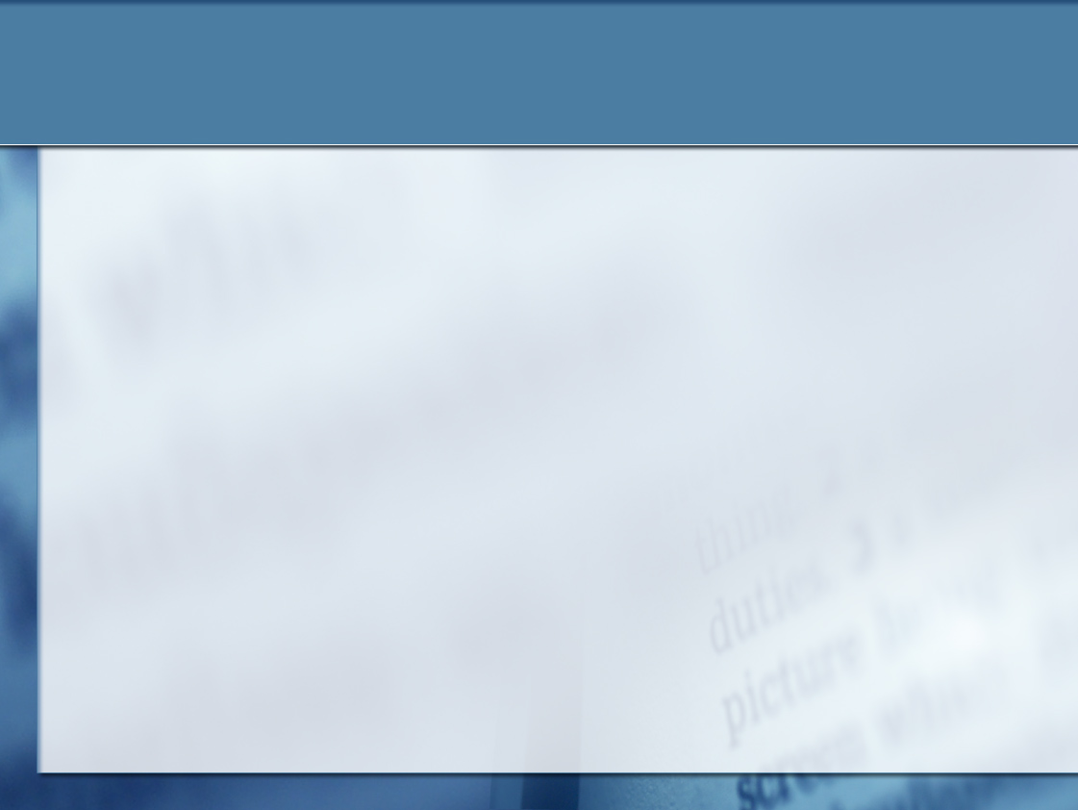
제안 배경
기존의 메신저들은 복잡한 설치 과정과 상당한 시스템리소스를 사용
과목의 설계 목표를 달성하고 기존의 문제를 해결 할 수 있는 가벼운 메신저를 구현
바쁜 학교생활에 외부사람들과 교류가 어려운 컴공학생들을 위한 메신저를 구현

Slide 3
시스템 아키텍처(1/3)
구성요소 : 서버, 클라이언트, DB
사용자
가입, 로그인,
쪽지 송신,
친구추가
인증, 친구 목록,
쪽지 수신
0. 메신저
Context Diagram

Slide 4
시스템 아키텍처(2/3)
DFD : Level 0
사용자
DB
가입 정보,
인증 정보,
쪽지 내용,
친구 이름
인증 확인,
친구 추가 확인,
쪽지 수신
사용자 추가,
사용자 검색
사용자 목록,
사용자 검색 결과
가입 요청, 인증 요청 , 친구 검색
1. 메신저
클라이언트
2. 메신저 서버
친구 목록, 인증 확인, 가입 결과, 친구 검색 결과

Slide 5
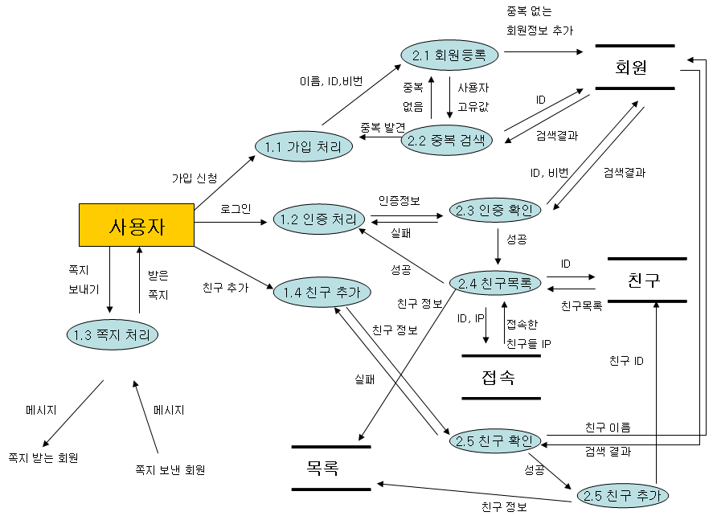
시스템 아키텍처(3/3)

Slide 6
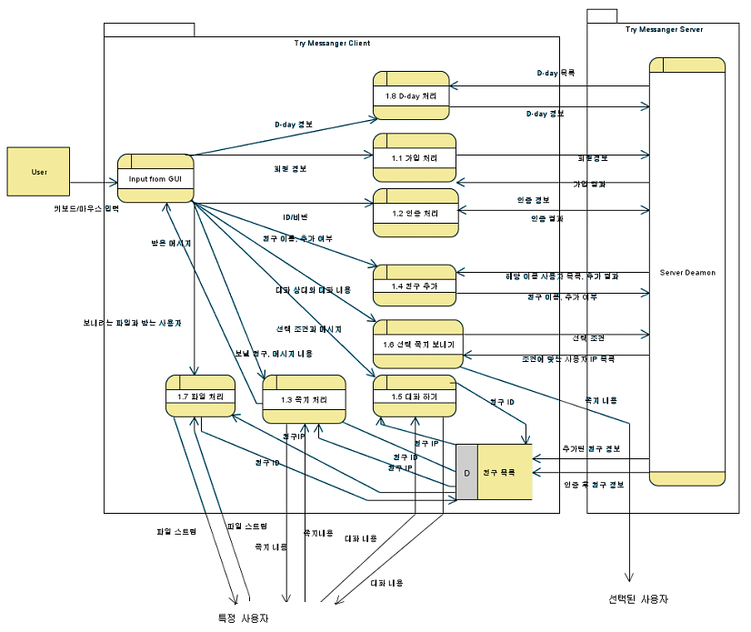
시스템 상세 설계도(클라이언트)

Slide 7
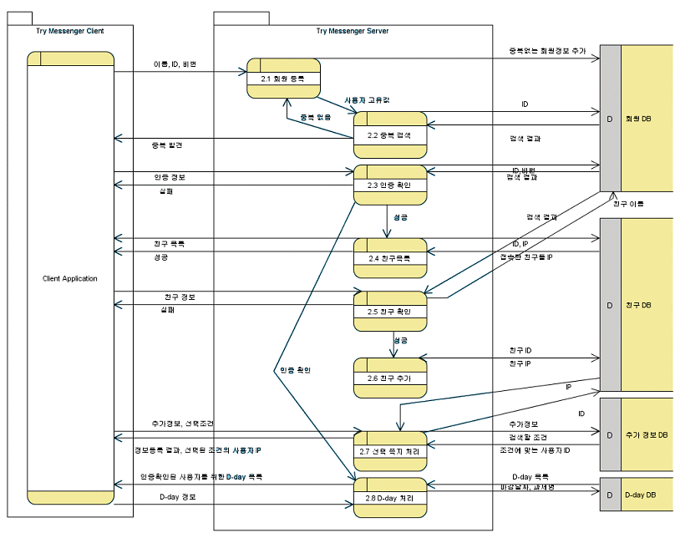
시스템 상세 설계도(서버)

Slide 8
시스템 기능(기본)
 | 회원가입 | 로그인 | 친구추가 | 쪽지 전송 | 선택적 쪽지전송
클라이언트 | 가입양식 제공 및 유효성검사 | 로그인 인터페이스 제공 | 친구 이름을 검색요청하고 서버에서 결과로 알려준 친구목록을 표시하고 원하는 친구를 선택하는 기능 | 친구 목록에서 특정 친구에게 쪽지를 보낼 수 있다. | 선택한 사용자에게 쪽지를 보낼 수 있는 기능,사용자가 지정한 조건을 만족하는 다른 사용자에게 선택적으로 쪽지전송
서버 | 가입하려는 ID의 중복 검사 및 회원정보 저장 | 입력된 ID와 패스워드의 인증처리. 인증 이후에 해당 사용자의 친구정보를 사용자에게 알려줌 | 입력된 이름을 바탕으로 사용자를 검색하고 알려주고 추가를 선택한 사용자를 해당 DB에 저장 | 쪽지 전송에 직접 개입하지 않음. 단지 처음 로그인 할 때 상호 IP정보를 전송해 줌. | 쪽지 전송에 직접 개입하지 않음. 단지 처음 로그인 할 때 상호 IP정보를 전송해 줌.

Slide 9
시스템 기능(추가)
 | 1:1 대화 | 파일 전송 | 보안 쪽지 | D-day | 상태 표시
클라이언트 | 친구 목록에서 특정 친구와 1:1 채팅을 할 수 있다. | 친구 목록에서 특정 친구를 선택하여 파일을 전송 할 수 있다. | 쪽지 내용을 암호화 하여 전송 한다. | 로그인 시에 각종 과제의 마감 날짜를 알 수 있다. D-day 추가 등록도 할 수 있다. | 친구 목록에 있는 친구의 접속 상태를 나타낸다.
서버 | 대화 과정에 직접 개입 하지 않는다. | 전송 과정에 직접 개입하지 않는다. | 직접 개입하지 않는다. | 로그인 한 사용자에게 D-day 목록을 보여준다. 사용자가 추가한 D-day를 DB에 저장한다. | 각 사용자가 로그인 하거나 로그아웃 할 때, 접속한 다른 사용자에게 알려준다.

Slide 10
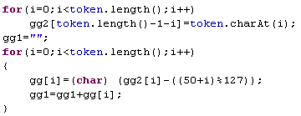
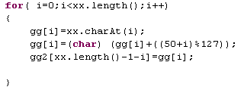
보안쪽지(예)
안녕하세요 -> 웊셭햌놈앺
교수님 안녕하세요 -> 웎셱햐놌앾U댌쉋궂
Good evening -> ¨ù¢´¨£¢´¡§?¢ç?V???y
Encoding
Decoding
각 자리 char값에 50과 배열 위치값을 더하고 뒤집음

Slide 11
사용 기술
Swing
  메신저 클라이언트의 사용자 인터페이스를 제공
Network
  메신저의 서버-클라이언트, 클라이언트- 클라이언트 간의 통신을 제공
JDBC
  서버에서 메신저 회원 정보를 저장

Slide 12
임무 분담
ㄴ1
  프로토타입 제작 및 테스트
ㄴ2
  클라이언트 및 GUI 구현
ㄴ3
  서버 및 DB 연동
공통
  보고서 작성 및 디버깅

Slide 13
Q & A
Reference
http://java2008

